Slide 2
목차
팀원 소개
스터디 활동 요약
CORN 활용
스터디 활동 사진
팀 성과 및 소감

Slide 3
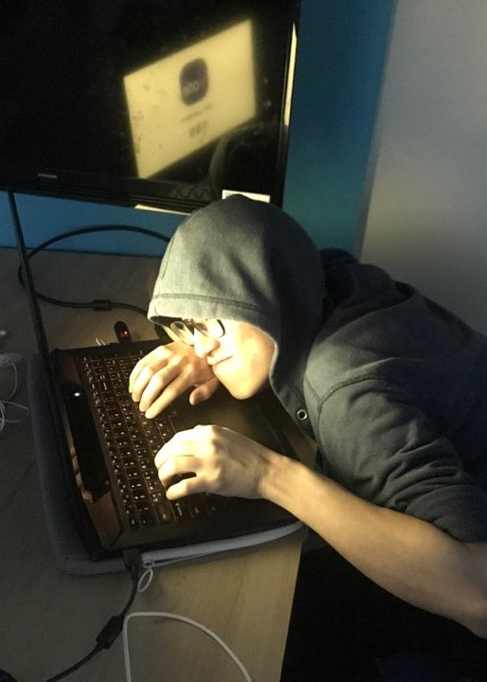
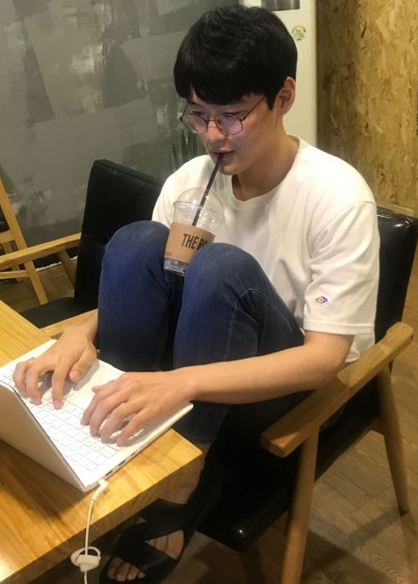
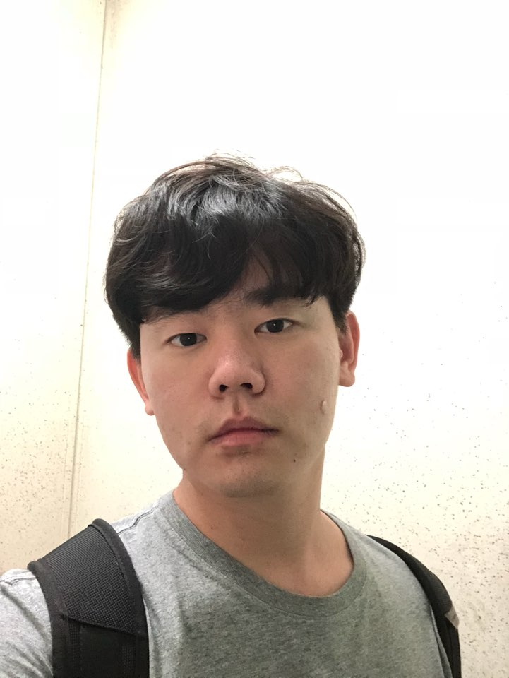
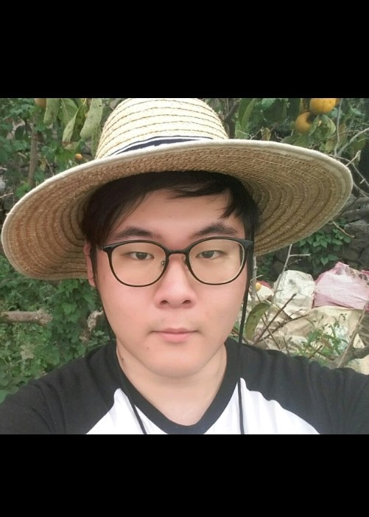
팀원 소개
임현
김자훈
원태희
한성필
PM
Chief Developer
QA
Sub Developer

Slide 4
스터디 활동 요약
개발 대상 : 블록체인 투표 플랫폼
개발 목적 : 중앙 서버가 필요 없는 온라인 투표 시스템 제공
프로젝트 기간 : 2018 – 04 – 04 ~ 2018 – 06 – 01

Slide 5
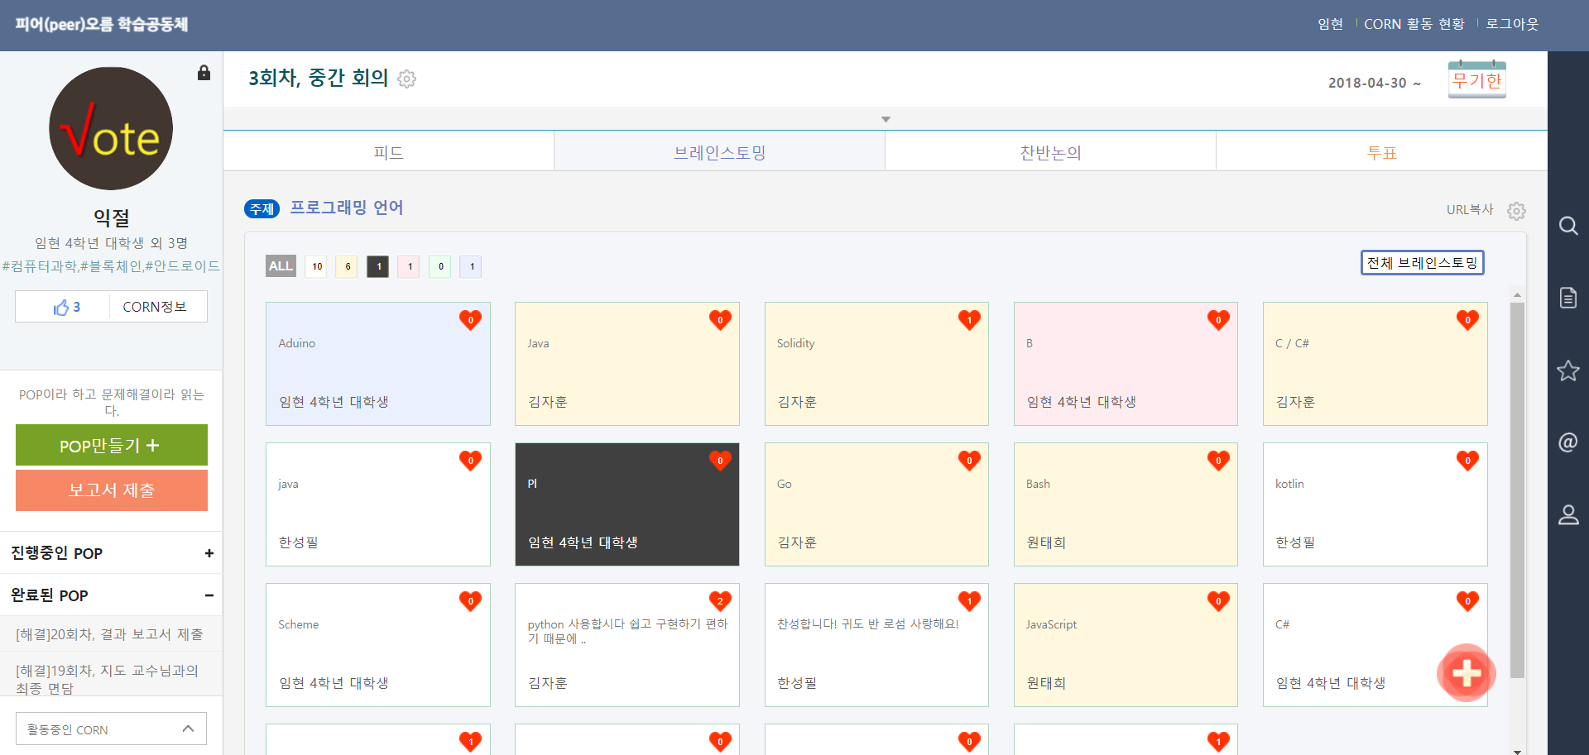
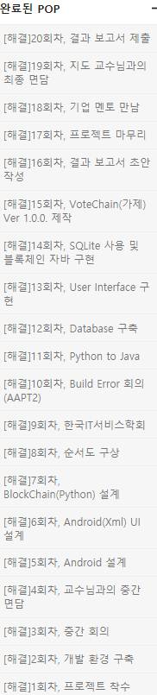
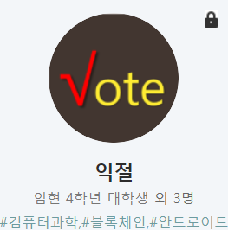
C O R N 활용
CORN 명 : 익절
해결한 POP 수 : 20개
게시글 : 101개
자료 : 58개
도구 : 피드, 브레인스토밍, 찬반논의, 투표

Slide 6
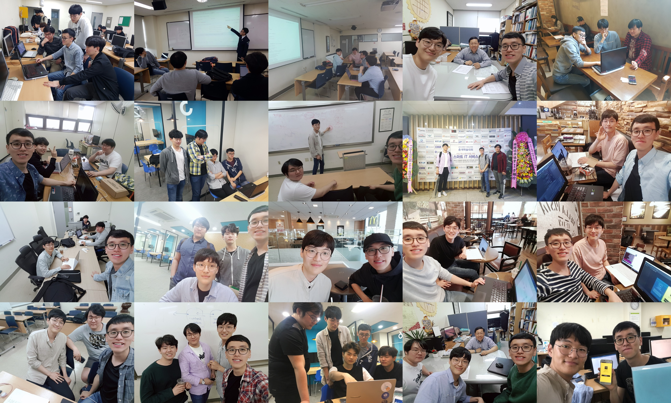
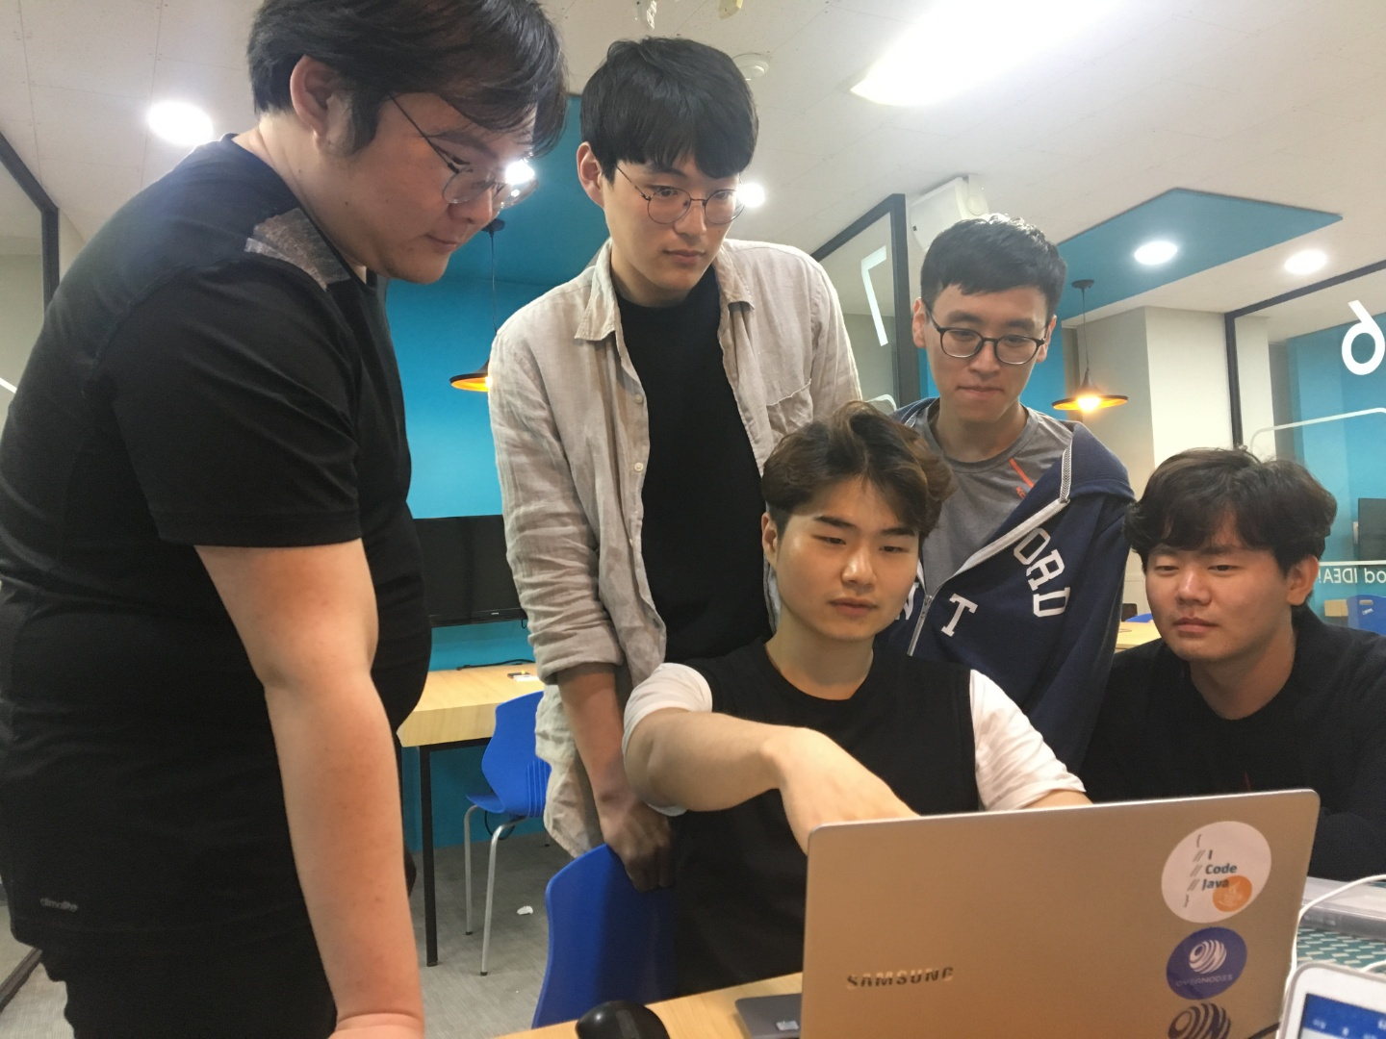
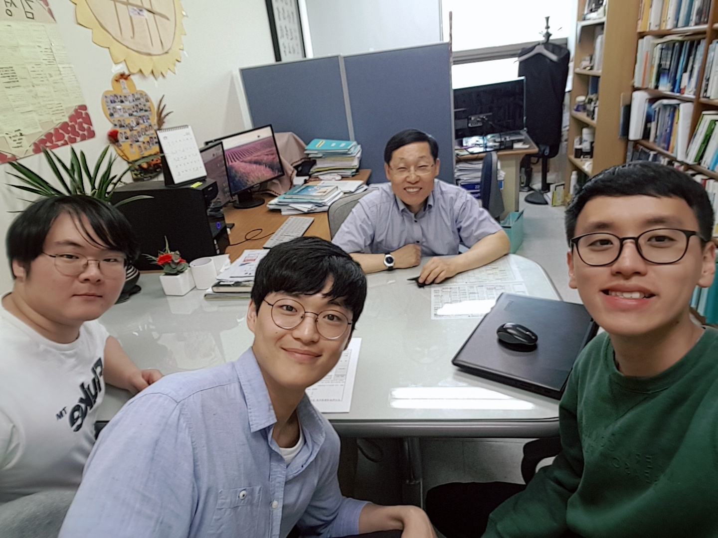
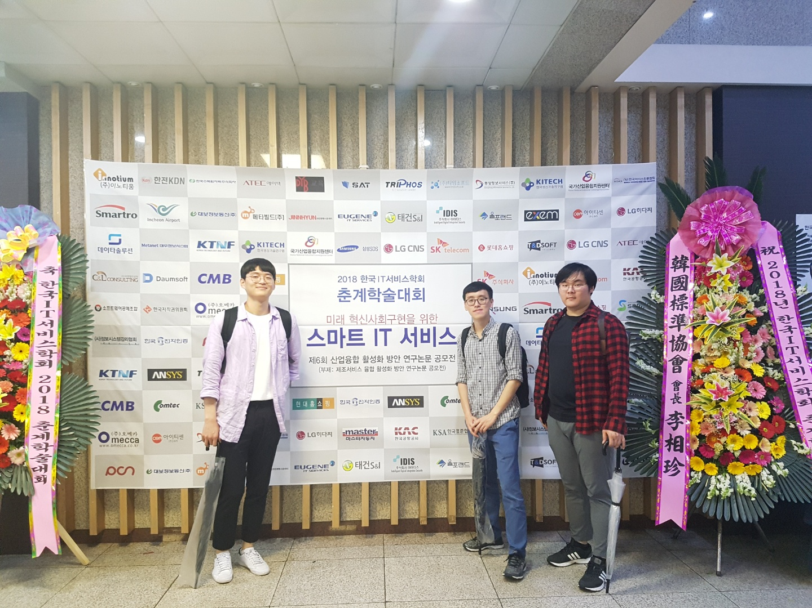
스터디 활동 사진

Slide 7
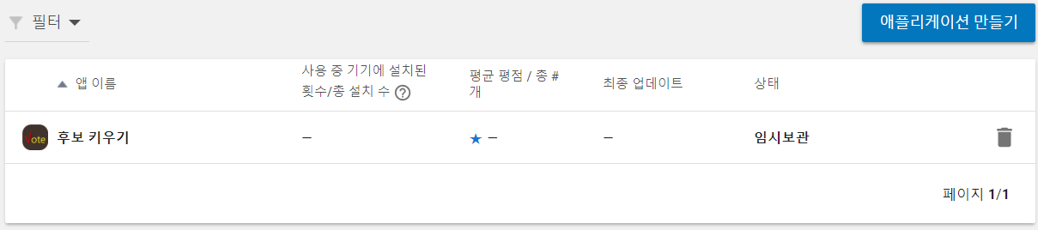
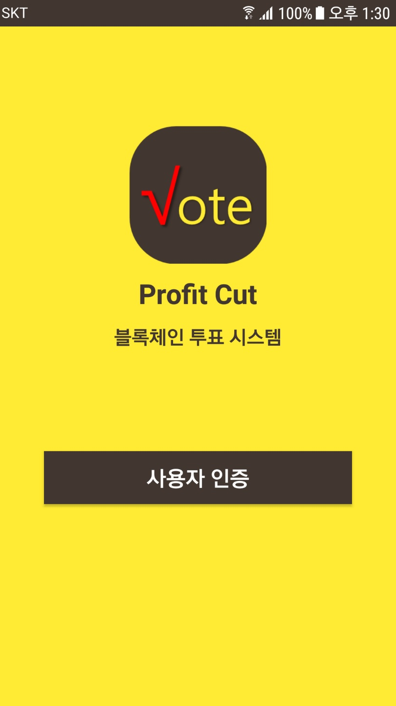
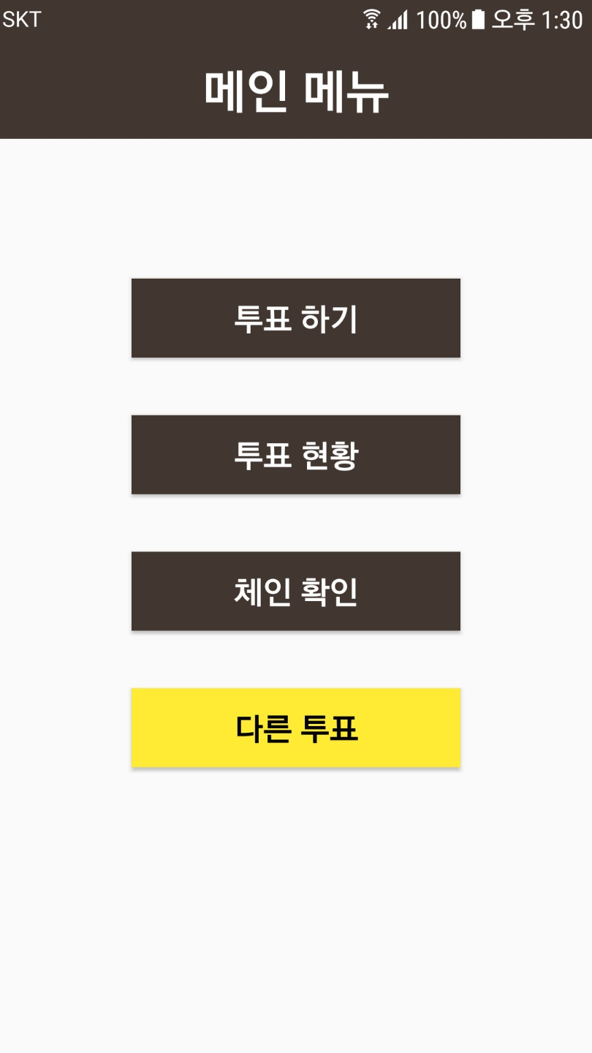
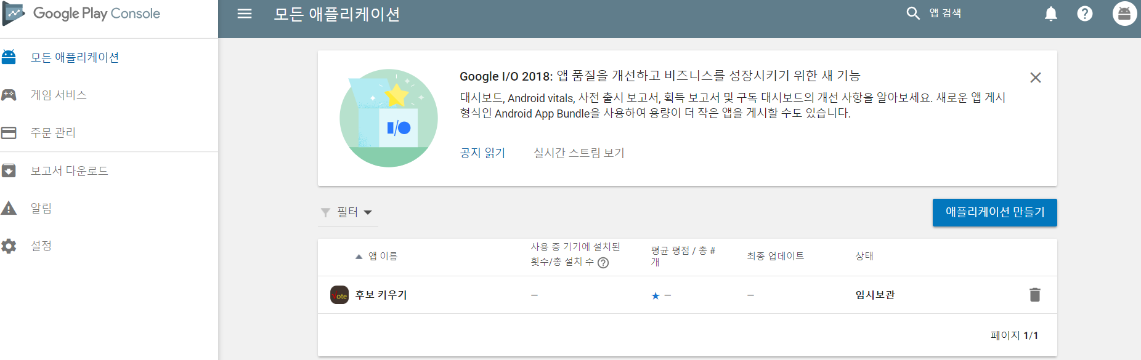
팀 성과 및 소감

Slide 8
감사합니다!

